Slide 1
دورة تقييم الاداء أسماء التدريسيين للمرحلة الاولى م . أية هيثم خزعل

Slide 2
قامت دورة تعليمية لمدة بعنوان (ملى استمارة رأي الطالب بالتدريسي) لمدة (7 أيام ) للتدريسين ولكافة المراحل الدراسية للعام الدراسي (2022-2023) من خلال عرض تدريسين لكل مرحلة دراسية يقومون بتدريسها على الطلبة

Slide 3
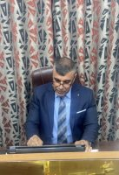
الاسم: أ.د عمر عبد الغفور عبد الحافظ
المادة: كرة السلة

Slide 4
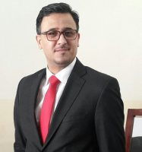
الاسم: أ.م.د محمد مطلك بدر
المادة: كرة السلة

Slide 5
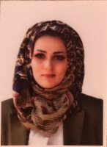
الاسم: م. أية هيثم خزعل
المادة: كرة السلة

Slide 6
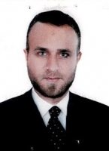
ألاسم: م.م فاضل طارق أمين
المادة: كرة السلة

Slide 7
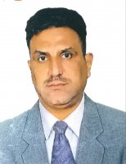
الاسم : أ.م.د أحمد حسن ياس
المادة: تشريح

Slide 8
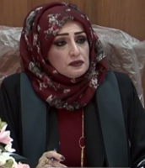
الاسم: م.د زينب فلاح حسن
المادة: كشافة

Slide 9
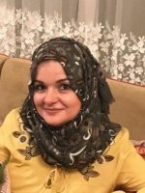
الاسم: م. سها درويش عبد الغفور
المادة: كشافة

Slide 10
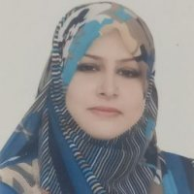
الاسم: م.م رنا ماجد ثابت
المادة: حقوق

Slide 11
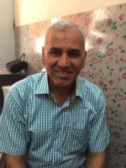
الاسم : أ.د حسن هادي عطية
المادة: كرة القدم

Slide 12
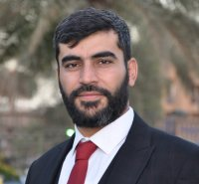
الاسم: م.م عقيل بهجت عباس
المادة: كرة القدم

Slide 13
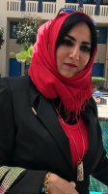
الاسم: أ.د سناء خليل عبيد
المادة: أثقال

Slide 14
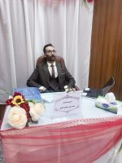
أسم التدريسي: م.د حيدر عي سلمان
المادة: اثقال

Slide 15
الاسم: باسم كاظم خلف
B
المادة: اللغة الانكليزية

Slide 16
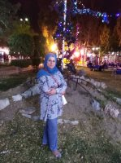
الاسم: م. يسرى ناصر كاظم
المادة: اللغة العربية

Slide 17
الاسم: م.د داليا عامر سعدون
D
المادة: تاريخ

Slide 18
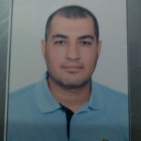
الاسم: م.د عبد الكريم عباس مطلك
المادة: حاسوب

Slide 19
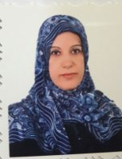
الاسم:أ.د فائزة عبد الجبار
المادة: العاب قوى

Slide 20
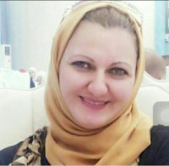
الاسم: أ.م.د زينب حسن فليح
المادة: العاب قوى

Slide 21
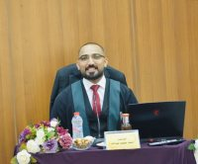
الاسم: م.م أحمد محمد عبدالله
المادة: العاب قوى

Slide 22
الاسم: م. عمر مزهر مالك
المادة: سباحة

Slide 23
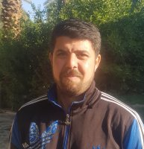
الاسم: م.م علي محمد طالب
المادة: سباحة

Slide 24
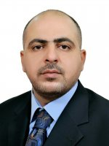
الاسم: أ.م.د وسام صاحب حسن
المادة: سباحة

Slide 25
الاسم: أ.د أخلاص حسين دحام
A
المادة: سباحة

Slide 26
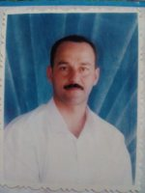
الاسم:أ.م.د حيدر مجيد حميد
المادة: سباحة

Slide 27
الاسم: م.د داليا عامر سعدون
D
المادة: سباحة

Slide 28
وشكرا لأحسن اصغائكم

